Slide 1











Node.js基础
运行环境、包管理、模块系统

Slide 2


u
理解Node.js的基本概念
学习目标
掌握Node.js的包管理
u
Learning Objectives
u
学会使用Node.js模块
u
能够创建基本的Node.js应用

Slide 3

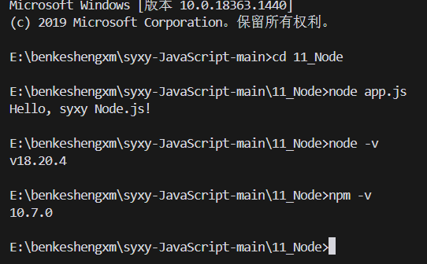
一、Node.js简介
目标：掌握JS核心语法，理解异步编程，能构建交互式Web应用，搭建出一个动态网页。
什么是Node.js？
Node.js是一个开源的、跨平台的JavaScript运行时环境，
它让JavaScript可以脱离浏览器运行在服务器上。
Node.js的特点：
1. 异步非阻塞I/O
2. 事件驱动
3. 跨平台
4. 高性能
应用场景：
- Web服务器
- 命令行工具
- 后端API
- 实时应用

Slide 4
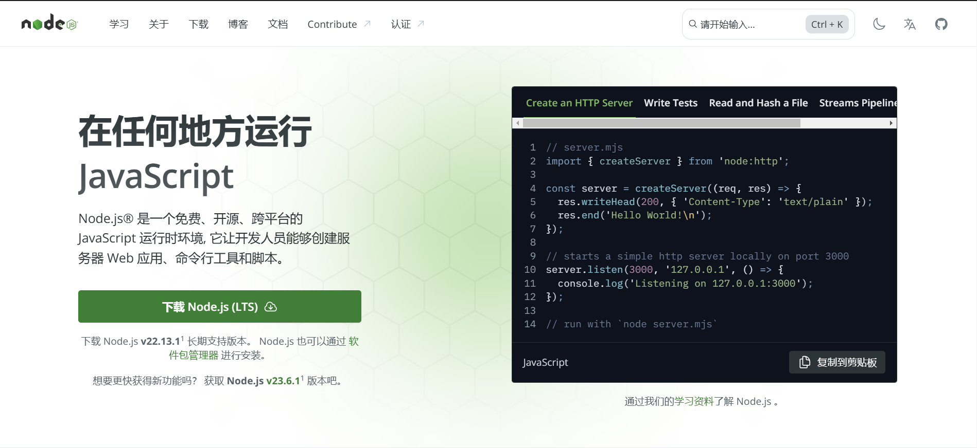
一、Node.js安装
目标：掌握JS核心语法，理解异步编程，能构建交互式Web应用，搭建出一个动态网页。
安装步骤：
1. 访问官网：
https://nodejs.org/
2. 下载安装包：
- Windows: .msi文件
- Mac: .pkg文件
- Linux: 使用包管理器
3. 验证安装：
在终端中输入以下命令验证:
$ node --version
v18.16.0
$ npm --version
8.11.0
4. REPL环境：
在终端输入node进入交互式环境
$ node
> console.log("Hello, syxy Node.js!")
Hello, syxy Node.js!

Slide 5
一、npm包管理器
目标：掌握JS核心语法，理解异步编程，能构建交互式Web应用，搭建出一个动态网页。
npm（Node Package Manager）
npm是Node.js的包管理器，用于管理项目依赖。
常用命令：
1. 初始化项目：
$ npm init
2. 安装依赖包：
$ npm install express
$ npm install lodash
3. 全局安装：
$ npm install -g nodemon
$ npm install -g typescript
4. 运行脚本：
$ npm run start
$ npm run test
5. 查看版本：
$ npm -v
#package.json文件结构：
{
"name": "my-project",
"version": "1.0.0",
"description": "A Node.js project",
"main": "index.js",
"scripts": {
"start": "node index.js",
"test": "jest"
},
"dependencies": {
"express": "^4.17.1",
"lodash": "^4.17.21"
}
}

Slide 6
一、Node.js模块系统
目标：掌握JS核心语法，理解异步编程，能构建交互式Web应用，搭建出一个动态网页。
模块类型：
1. 内置模块：
Node.js提供的核心模块，无需安装可直接使用
const fs = require('fs');
cnst http = require('http');
const path = require('path');
// 使用fs模块读取文件
fs.readFile('test.txt', 'utf8', (err, data) => {
if (err) throw err;
console.log(data);
});
2. 第三方模块：
通过npm安装的模块
const express = require('express');
const app = express();
app.get('/', (req, res) => {
res.send('Hello World!');
});
3. 自定义模块：
// math.js
exports.add = (a, b) => a + b;
exports.subtract = (a, b) => a - b;
// main.js
const math = require('./math');
console.log(math.add(5, 3)); // 输出: 8
console.log(math.subtract(5, 3)); // 输出: 2

Slide 7
一、创建HTTP服务器
目标：掌握JS核心语法，理解异步编程，能构建交互式Web应用，搭建出一个动态网页。
使用Node.js创建Web服务器：
1. 基础HTTP服务器：
const http = require('http');
const server = http.createServer((req, res) => {
res.writeHead(200, {'Content-Type': 'text/plain'});
res.end('Hello World\n');
});
server.listen(3000, () => {
console.log('Server running at http://localhost:3000/');
});
2. 处理不同的URL路径：
const http = require('http');
const server = http.createServer((req, res) => {
if (req.url === '/') {
res.writeHead(200, {'Content-Type': 'text/plain'});
res.end('Home Page\n');
} else if (req.url === '/about') {
res.writeHead(200, {'Content-Type': 'text/plain'});
res.end('About Page\n');
} else {
res.writeHead(404, {'Content-Type': 'text/plain'});
res.end('404 Not Found\n');
}
});
server.listen(3000);

Slide 8
一、文件操作
目标：掌握JS核心语法，理解异步编程，能构建交互式Web应用，搭建出一个动态网页。
Node.js文件系统操作示例：
1. 读取文件：
const fs = require('fs');
// 同步读取
try {
const data = fs.readFileSync('input.txt', 'utf8');
console.log('同步读取:', data);
} catch (err) {
console.error('读取错误:', err);
}
// 异步读取
fs.readFile('input.txt', 'utf8', (err, data) => {
if (err) {
console.error('读取错误:', err);
return;
}
console.log('异步读取:', data);
});
2. 写入文件：
// 同步写入
try {
fs.writeFileSync('output.txt', 'Hello Node.js!');
console.log('文件写入成功');
} catch (err) {
console.error('写入错误:', err);
}
// 异步写入
fs.writeFile('output.txt', 'Hello Node.js!', (err) => {
if (err) {
console.error('写入错误:', err);
return;
}
console.log('文件写入成功');
});
3. 文件信息：
fs.stat('input.txt', (err, stats) => {
if (err) {
console.error(err);
return;
}
console.log('文件大小:', stats.size);
console.log('是否是文件:', stats.isFile());
console.log('是否是目录:', stats.isDirectory());
});

Slide 9
一、实战练习 - Express框架入门
目标：掌握JS核心语法，理解异步编程，能构建交互式Web应用，搭建出一个动态网页。
创建一个简单的Web应用
1. 初始化项目：
$ npm init -y
$ npm install express
2. 创建服务器代码：
const express = require('express');
const app = express();
const port = 3000;
// 处理GET请求
app.get('/', (req, res) => {
res.send('Hello Express!');
});
// 处理POST请求
app.post('/api/data', (req, res) => {
res.json({ message: '数据接收成功' });
});
// 处理静态文件
app.use(express.static('public'));
// 启动服务器
app.listen(port, () => {
console.log(`服务器运行在 http://localhost:${port}`);
});
3. 项目结构：
project/
├── node_modules/
├── public/
│ └── index.html
├── package.json
└── server.js

Slide 10

一、总结
本章要点
u 运行环境
总结
总结
u 核心概念
u 常用功能
u 最佳实践

